Slide 1

Sveučilišni poslijediplomski studij kemije
Fizikalna kemija
KEMIJSKI SEMINAR I
Kalorimetrijska i spektroskopska analiza utjecaja kolesterola na fazne promjene fosfolipidnih dvosloja prema radu: M.G. K. Benesch, D. A. Mannock, R. N. A. H. Lewis, R. N. McElhaney, Biochemistry 50 (46) (2011), 9982– 9997.
Petra Maleš

Slide 2
Sadržaj
1.UVOD
Struktura membrana
Vrste membranskih lipida
Fazne promjene lipidnih dvosloja
2. RASPRAVA
Razlikovna-pretražna kalorimetrija (DSC)
FTIR spektroskopija
3. ZAKLJUČAK

Slide 3
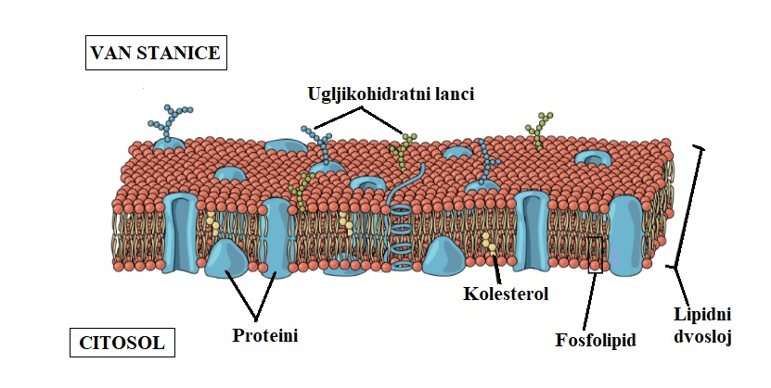
Struktura membrana
dinamičke strukture
lipidni dvosloj (fosfolipidi, glikolipidi, sfingolipidi i steroli)
proteini
ugljikohidrati

Slide 4
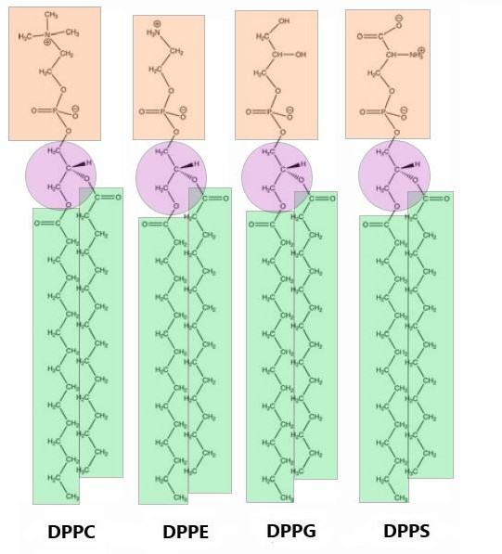
Fosfolipidi
najzastupljeniji u biološkim membranama
građeni su od glicerola kao osnovice na koju su esterskom vezom vezana dva lanca masnih kiselina
na treću hidroksilnu skupinu glicerola vezan je fosfat i polarna skupina koja određuje vrstu molekule fosfolipida

Slide 5
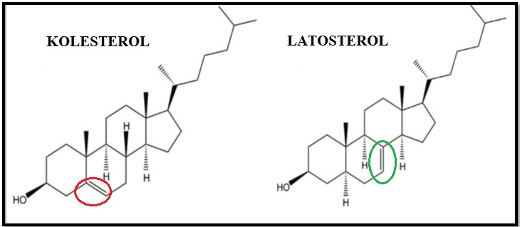
Kolesterol i latosterol
regulacija biokemijskih i staničnih bioloških procesa
Utjecaj kolesterola na lipidne dvosloje:
povećanje reda fosfolipidnih ugljikovodičnih lanaca
smanjuje površinu poprečnog presjeka koju zauzimaju molekule fosfolipida
ograničavanje gibanja ugljikovodičnih lanaca
razlika latosterola i kolesterola je u položaju dvostruke veze u prstenu B, koji se nalazi između C7 i C8 u latosterolu i C5 i C6 u kolesterolu

Slide 6
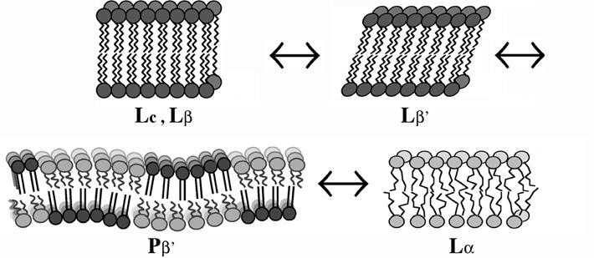
Fazne promjene lipidnih dvosloja
konformacijska promjena metilenskih (–CH₂–) skupina alkilnih lanaca iz trans u gauche
kristalinična faza (L_{c})
gel faza (L_{β'})
nabori (P_{β}’) (engl. ripples) ΔT
fluidna faza (L_{α})
Temperatura pretprijelaza (predtranzicije) T_{p} (L_{β’} P_{β}’)
Temperatura promjene L_{β’} L_{α} je temperatura mekšanja T_{m}

Slide 7
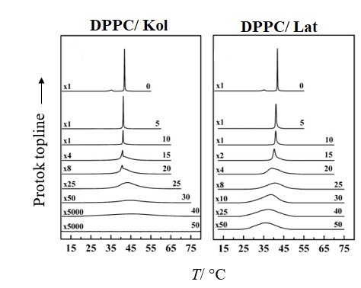
Razlikovna-pretražna kalorimetrija (DSC)
za otkrivanje i termodinamičku karakterizaciju faznih promjena membranskih dvosloja, te za određivanje njihovih termodinamičkih parametara
razlika u brzini zagrijavanja (hlađenja) između uzorka i referentnog materijala bilježi se kao ovisnost otpuštene ili primljene topline u ovisnosti o temperaturi
DSC krivulja 1,2-dipalmitoil-sn-glicero-3-fosfokolina (DPPC) prolazi faznu promjenu vidljivu kao dva oštra endotermna vrha na temperaturi od 35(T_{p})°C i 41,7 °C(T_{m})
pad T_{p} ,T_{m} s povećanjem koncentracije sterola

Slide 8
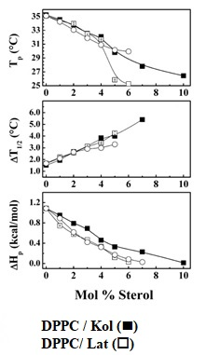
Termodinamički parametri FAZNIH PROMJENA
T_{p}, T_{m} faznog prijelaza (maksimum signala)
T_{m1/2} (temperatura na polovici širine signala faznog prijelaza)
ΔH enalpija fazne promjene (površina ispod signala)
latosterol učinkovitije prekida pretprijelaz od kolesterola

Slide 9
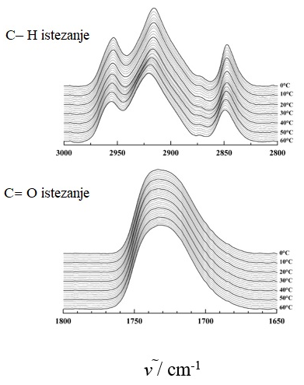
FTIR spektroskopija
apsorpcije zračenja u infracrvenom području elektromagnetskoga zračenja u rasponu od 14000 cm^{–1} do 20 cm^{–1} odgovaraju promjenama vibracijskih i rotacijskih razina u molekuli
FTIR spektar predstavlja ovisnost propuštenog ili apsorbiranog zračenja o valnom broju zračenja čineći vrpce
iz FTIR spektara se može odrediti u kojoj je fazi lipidni dvosloj
fazni prijelaz se očituje pomakom valnog broja maksimuma vrpce za 1,5– 3 cm^{–1}
vrpce simetričnog (ν_{s}) i antisimetričnog (ν_{as}) istezanja metilne (CH₃) i metilenske (CH₂) skupine, deformacije CH₂ skupine
veliki izazov kod karakterizacije faznoga prijelaza predstavlja prisustvo vodenog medija, koji je jak IR apsorbens

Slide 10
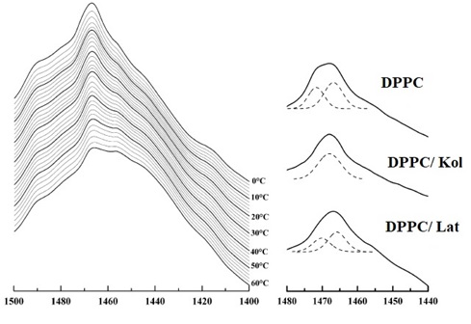
CH₂ deformacijska vrpca
metilenska strižna (engl. scissoring) apsorpcijska vrpca blizu 1465− 1472 cm⁻¹ osjetljiva na bočne interakcije između susjednih ugljikovodičnih lanaca lipidnog dvosloja
zagrijavanjem uzorka dolazi do širenja vrpce u DPPC uzorcima bez sterola zbog povećanjem pokretljivosti ugljikovodičnih lanaca lipida tijekom faznog prijelaza iz gela u fluid
ugradnjom 30 mol % sterola u DPPC dvosloje dolazi do inhibicije širenja vrpci
latosterol samo djelomično utječe na konformaciju ugljikovodičnih lanaca za razliku od kolesterola

Slide 11
ZAKLJUČAK
prisutnost i položaj dvostruke veze u kolesterolu kao i u njegovom analogu latosterolu mogu biti ključni za fluidnost membrane
razlikovna- pretražna kalorimetrija (DSC) i FTIR spektroskopija implicira da razlika u konfiguraciji prstena B spomenutih sterola posljedično ima učinak na DPPC- sterol interakcija
kolesterol ima malu površinu poprečnog presjeka te vrlo malu polarnu glavu, potrebna je ugradnja veće količine da bi utjecao na fazni prijelaz
latosterol se zbog veće površine poprečnog presjeka efikasnije implementira među ugljikovodične lance već i pri nižim koncentracijama

Slide 12

HVALA NA PAŽNJI!
P.S. Ako baš baš morate pitat, pitajte! ☺

